Slide 1
硕士开题报告
基于轨迹相似性查询的旅游路线推荐系统的设计与实现
学 号：1600894
姓 名：丁光伟
专 业：计算机系统结构
指导教师：杨晓春

Slide 2
汇报内容
选题背景与意义
相关工作
问题定义
主要研究内容
待解决的问题
预期研究成果
工作计划

Slide 3
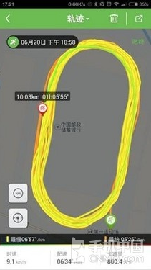
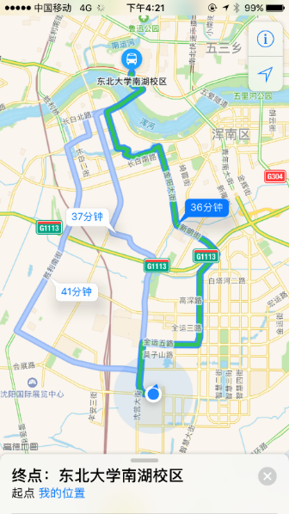

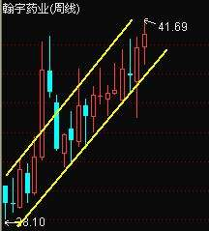
第一章 选题背景与意义
移动对象轨迹相似性查询

Slide 4
汇报内容
选题背景与意义
相关工作
问题定义
主要研究内容
待解决的问题
预期研究成果
工作计划

Slide 5
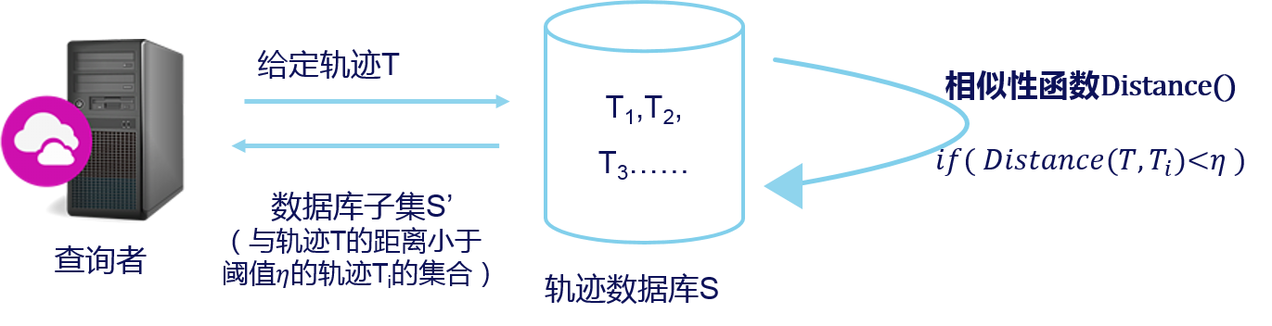
第二章 相关工作
2.1 轨迹相似性查询

Slide 6
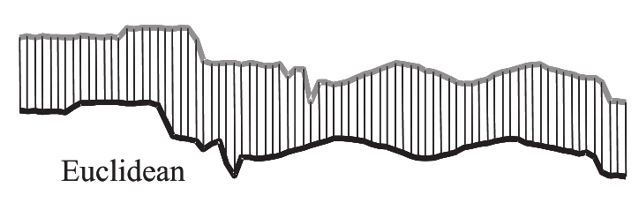

第二章 相关工作
2.2 轨迹相似性查询函数
2.2.1 欧氏距离函数(Euclidean Distance，EU)
算法：计算两条轨迹对应点距离之和
优点：时间复杂度低
缺点：不能处理局部时间偏移，不能抵抗噪声…
2.2.2 动态时间规整 (Dynamic Time Warping Distance，DTW)
算法：计算最小对应距离之和
优点：可处理局部时间偏移
缺点：时间复杂度高，不能抵抗噪声…
[1] Yi B K, Jagadish H V, Faloutsos C. Efficient Retrieval of Similar Time Sequences Under Time Warping[C]// Fourteenth International Conference on Data Engineering. IEEE Computer Society, 1998:201-208.

Slide 7
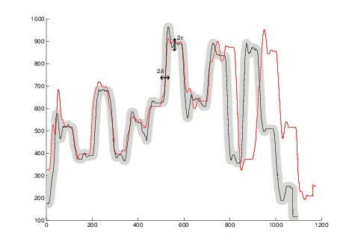
第二章 相关工作
2.2 轨迹相似性查询函数
2.2.3 LCSS(Longest Common Subsequence)
算法：计算两条轨迹最长公共子序列的长度
优点：可抵抗噪声
缺点：时间复杂度高
[2] Vlachos M, Gunopoulos D, Kollios G. Discovering Similar Multidimensional Trajectories[C] International Conference on Data Engineering. IEEE Computer Society, 2002:673.
2.2.4 EDR(Edit Distance in Real Sequence)
算法：计算由一条轨迹变为另一条轨迹的最小操作次数
优点：可抵抗噪声
缺点：时间复杂度高
[3] Chen L, Ng R. On the marriage of Lp-norms and edit distance[C]// Thirtieth International Conference on Very Large Data Bases. VLDB Endowment, 2004:792-803.

Slide 8
第二章 相关工作
2.2 轨迹相似性查询函数
2.2.5 ERP(Edit distance with Real Penalty)
算法：计算两条轨迹最长公共子序列的长度
优点：可处理局部时间偏移
缺点：时间复杂度高
[4] Chen L, Ng R. On The Marriage of Lp-norms and Edit Distance [C]. Proceedings of the 30th VLDB Conference, Toronto, Canada, 2004.

Slide 9
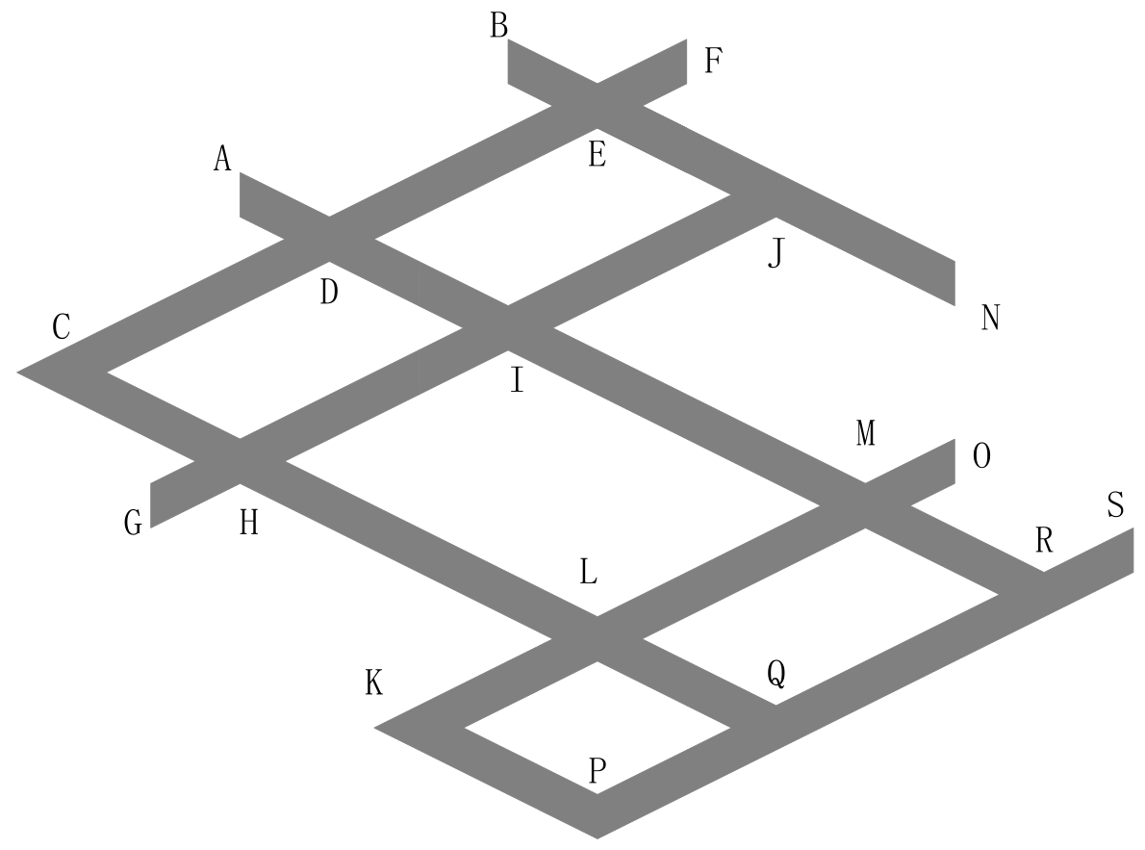
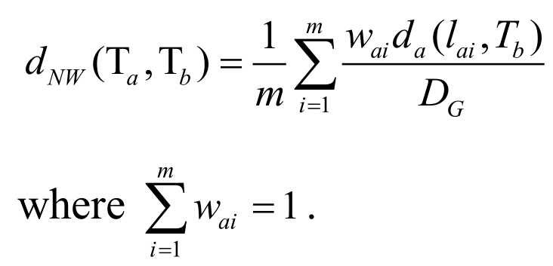
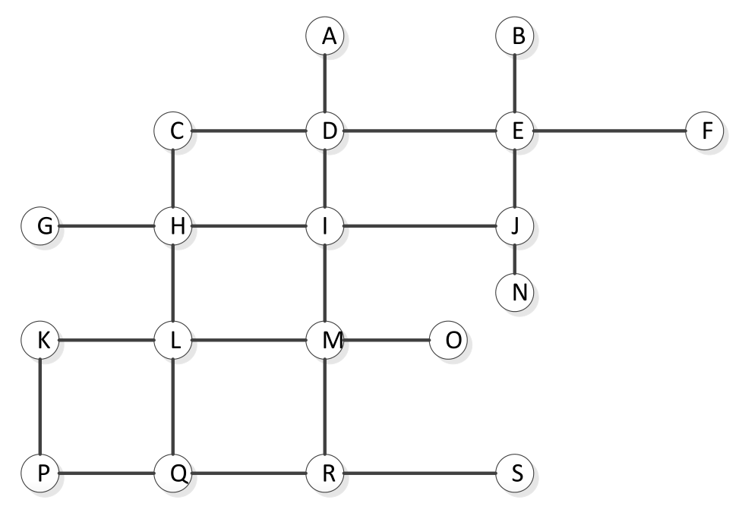
第二章 相关工作
2.2 轨迹相似性查询函数
2.2.6 路网上的轨迹相似性
算法：计算两条轨迹在路网上的最短路径的距离，
表示轨迹的相似程度
优点：权值的引入，考虑到了不同轨迹点的重要性
缺点：使用路网中最短路径距离，和欧式空间距离
相比，计算复杂
[5] Yang N, Zheng J, Liu Q, et al. A Novel Trajectory Similarity Evaluation Method in VANETs [J]. International Journal of Multimedia and Ubiquitous Engineering, 2014. 183-192.

Slide 10
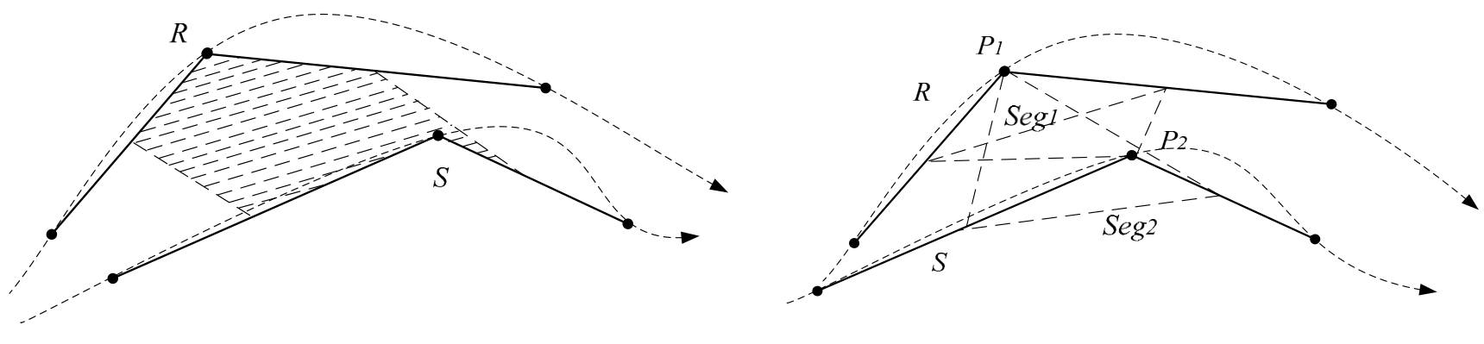
第二章 相关工作
2.2 轨迹相似性查询函数
2.2.7 基于轨迹段的相似性匹配
算法：用轨迹段围成的面积代替轨迹点之间的距离，
以此来计算轨迹间的距离
优点：使用面积代替点的距离较为独特
缺点：面积的计算更为复杂
[6] Mao Y, Zhong H, Xiao X, et al. A Segment-Based Trajectory Similarity Measure in the Urban Transportation Systems [J]. Sensors 2017. 524-540.

Slide 11
汇报内容
选题背景与意义
相关工作
问题定义
主要研究内容
待解决的问题
预期研究成果
工作计划

Slide 12


第三章 问题定义
基于轨迹相似性查询的旅游路线推荐系统
旅游需求：景点，日期，…
待查询
轨迹
推荐路线
相似性
查询结果
用户
服务器
轨迹数据库

Slide 13
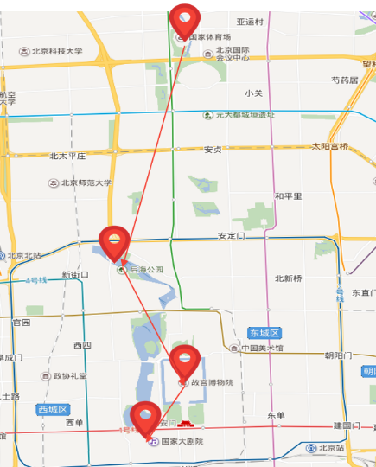
第三章 问题定义
国家体育场(2017-10-01)
->后海公园(2017-10-01)
->故宫博物院(2017-10-02) (必去)
->国家大剧院(2017-10-02)(可不去)
服务器对历史
旅游轨迹的搜索
国家体育场(2017-10-01)
->后海公园(2017-10-01)
->南锣鼓巷(2017-10-01)
->故宫博物院(2017-10-02)（必去）
->国家大剧院(2017-10-02)

Slide 14
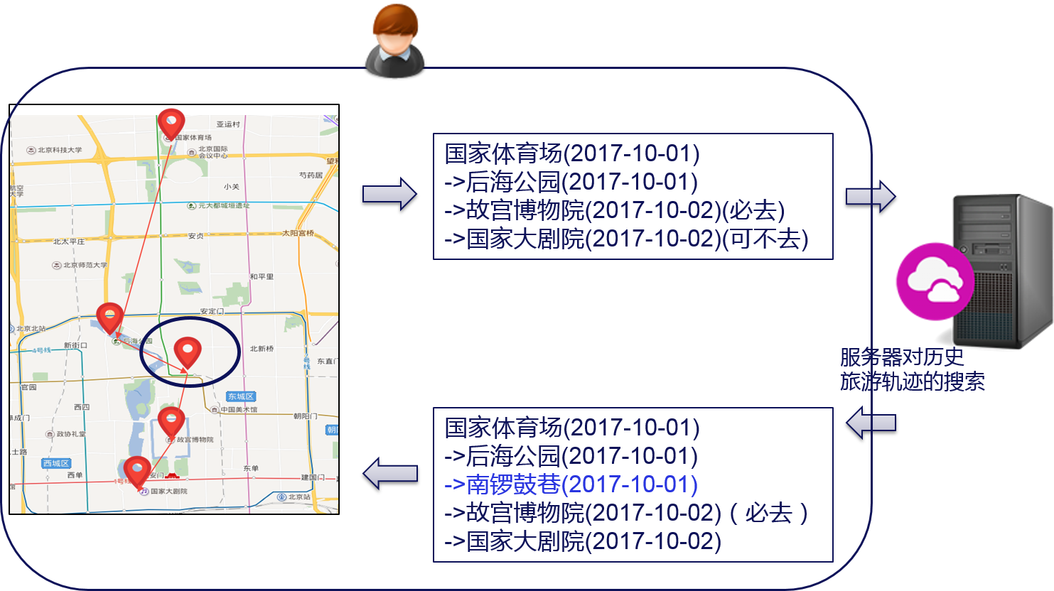
第三章 问题定义
用户可能忽略某个景点，
但是根据历史轨迹查询结果，
会推荐路线上比较热门的景点

Slide 15
汇报内容
选题背景与意义
相关工作
问题定义
主要研究内容
待解决的问题
预期研究成果
工作计划

Slide 16
第四章 主要研究内容
1、数据获取
获取历史旅游轨迹数据
2、用户需求转化
旅游需求 -> 待查询轨迹
3、相似性算法设计
待查询轨迹->相似性查询结果
4、查询结果处理
相似性查询结果->推荐路线
旅游需求：景点，日期，…
待查询
轨迹
推荐路线
相似性
查询结果
用户
服务器
轨迹数据库

Slide 17
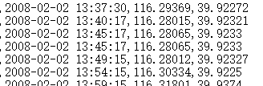

第四章 主要研究内容
4.1 数据获取：获取历史旅游轨迹数据
数据网站下载
数据
清洗
格式
化处
理
轨迹数据库
网络爬虫爬取
文本挖掘
((longitude, latitude), timestamp, semantic_information)
p_{i} = ((x_{i}, y_{i}), t_{i}, info_{i}）

Slide 18

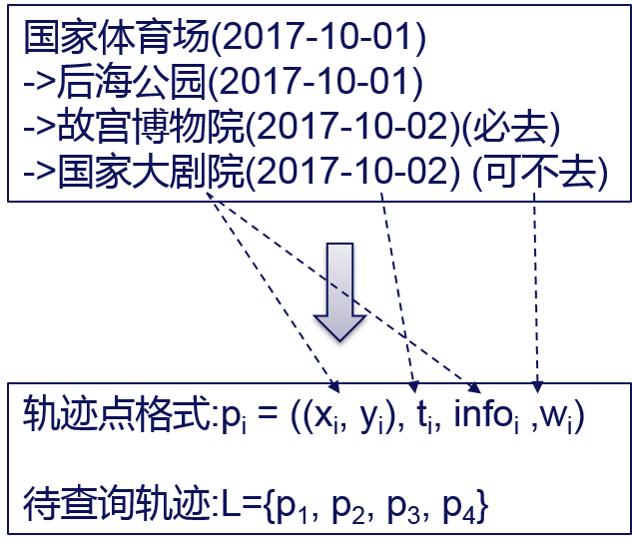
第四章 主要研究内容
4.2 用户需求转化：旅游需求->待查询轨迹

Slide 19
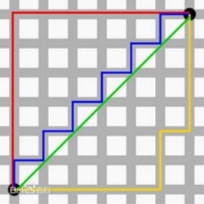
第四章 主要研究内容
4.3 相似性算法设计：待查询轨迹->相似性查询结果
（1）基于DTW算法：
曼哈顿距离
曼哈顿距离不适用于本场景：
1、不能表示轨迹点在相似性查询时的重要性
2、缺少对时间距离的考虑
带权空间距离
时空距离
时间距离

Slide 20
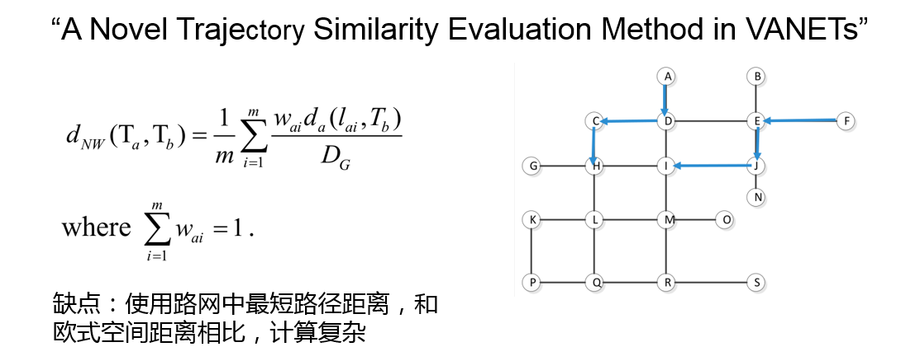
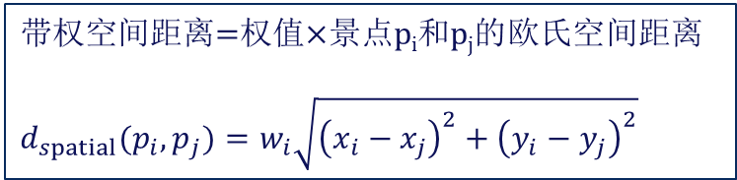
第四章 主要研究内容
4.3 相似性算法设计：待查询轨迹->相似性查询结果
（2）带权空间距离
带权空间距离=权值$×$景点p_{i}和p_{j}的欧氏空间距离
$$d_{spatial}(p_{i}, p_{j})=w_{i}\sqrt{{\left(x_{i}−x_{j}\right)}^{2}+{\left(y_{i}−y_{j}\right)}^{2}}$$
权值大小由
景点对用户的
重要性决定

Slide 21

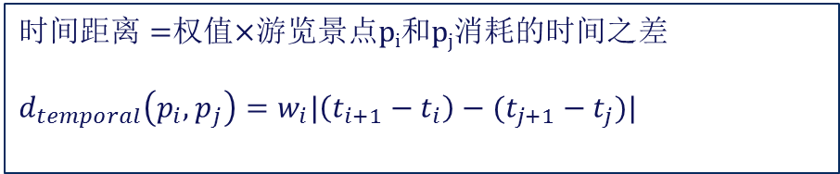
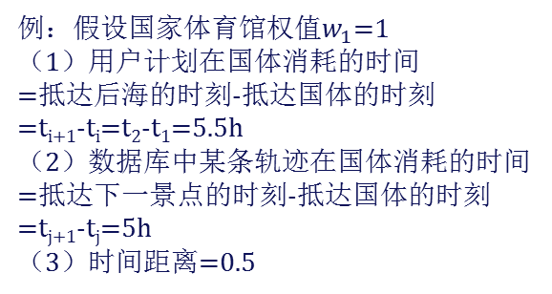
第四章 主要研究内容
4.3 相似性算法设计：待查询轨迹->相似性查询结果
（3）时间距离
时间距离 =权值$×$游览景点p_{i}和p_{j}消耗的时间之差
$$d_{temporal}\left(p_{i},p_{j}\right)=w_{i}|\left(t_{i+1}−t_{i}\right)−(t_{j+1}−t_{j})|$$
t₁:2017-10-01 8:30
例：假设国家体育馆权值$w_{1}$=1
（1）用户计划在国体消耗的时间
=抵达后海的时刻-抵达国体的时刻
=t_{i+1}-t_{i}=t₂-t₁=5.5h
（2）数据库中某条轨迹在国体消耗的时间
=抵达下一景点的时刻-抵达国体的时刻
=t_{j+1}-t_{j}=5h
（3）时间距离=0.5
t₂:2017-10-01 14:00
t₃:2017-10-02 8:30
t₄:2017-10-02 14:00

Slide 22
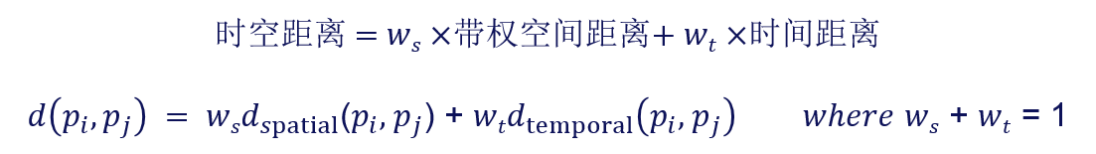
第四章 主要研究内容
4.3 相似性算法设计：待查询轨迹->相似性查询结果
（4）时空距离

Slide 23
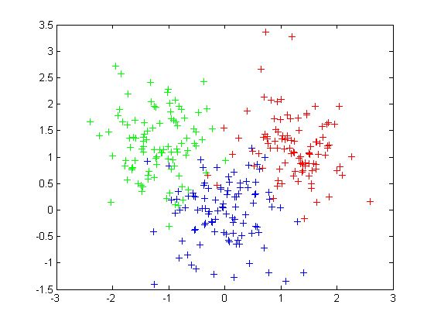
第四章 主要研究内容
4.4 查询结果处理：相似性查询结果->推荐路线
聚类：k-means，DBSCAN……
相似性查询结果
推荐路线
L1:
国家体育场(2017-10-01)
->后海公园(2017-10-01)
->南锣鼓巷(2017-10-01)
->故宫博物院(2017-10-02)（必去）
->国家大剧院(2017-10-02)
L2: ……
L3: ……

Slide 24
汇报内容
选题背景与意义
相关工作
问题定义
主要研究内容
待解决的问题
预期研究成果
工作计划

Slide 25
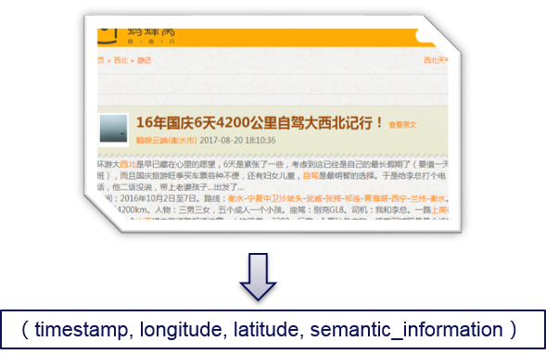
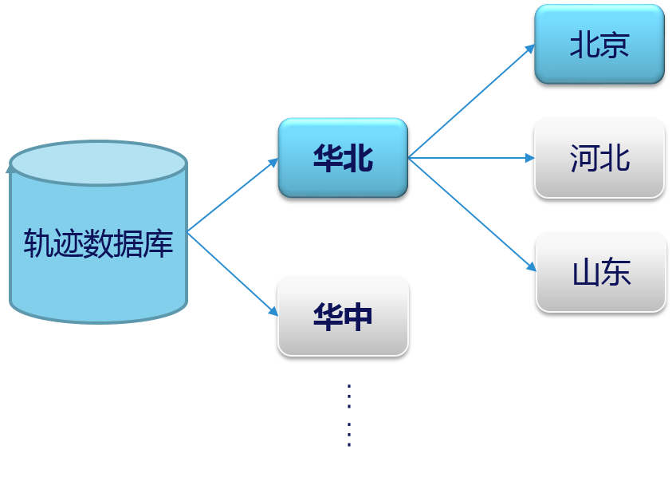
第五章 待解决的问题
数据采集
文本挖掘
算法设计
1.空间距离与时间距离比例的确定
2.其它因素的考虑
交通、季节、天气
完善其它推荐功能
出行装备、餐饮、住宿等信息的推荐

Slide 26
汇报内容
选题背景与意义
相关工作
问题定义
主要研究内容
待解决的问题
预期研究成果
工作计划

Slide 27
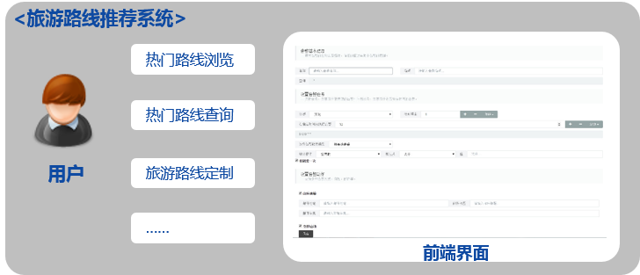
第六章 预期研究成果
预期研究成果：
1、获取国内各个景区的旅游轨迹数据
2、改进经典轨迹相似性算法，用于旅游路线推荐
3、基于以上工作，设计实现旅游路线推荐系统

Slide 28
汇报内容
选题背景与意义
相关工作
问题定义
主要研究内容
待解决的问题
预期研究成果
工作计划

Slide 29
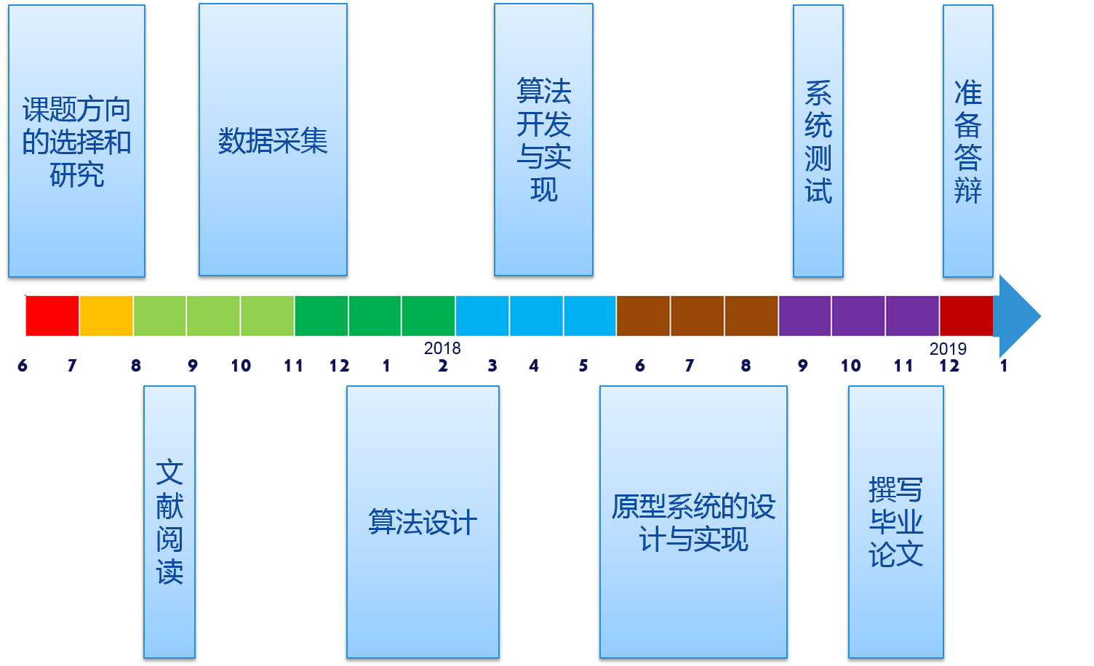
工作计划

Slide 30
Northeastern University
谢谢各位老师指导！

